Slide 1


PHÒNG GD&ĐT QUẬN LONG BIÊN
TRƯỜNG MẦM NON ĐÔ THỊ VIỆT HƯNG
Làm quen với chữ cái chữ cái i,t,c

Slide 2
Câu đố :Nghề gì chăm sóc bệnh nhân.
Cho ta khỏe mạnh vui chơi học hành?”

Slide 3
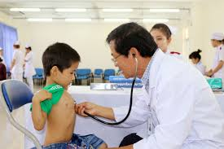


Slide 4




Slide 5

Giới thiệu chữ cái

Slide 6


Cấu tạo của chữ

Slide 7


Các kiểu chữ

Slide 8
Câu đố :Chân gần đầu
râu gần mắt
lưng còng co quắp
mà bơi rất tài
( đó là con gì?)

Slide 9
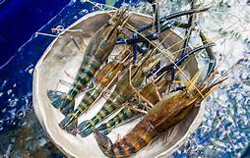
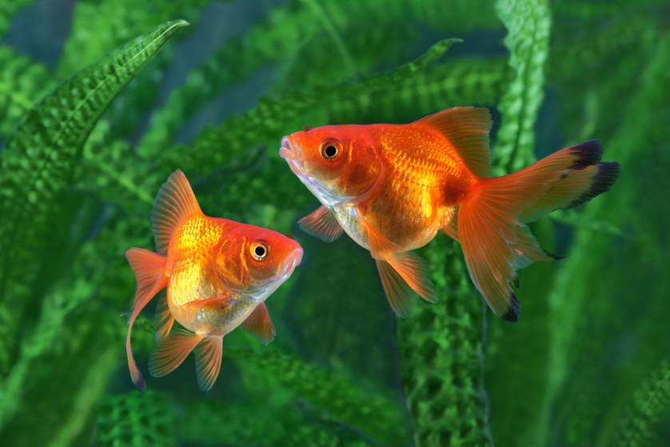
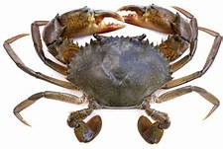
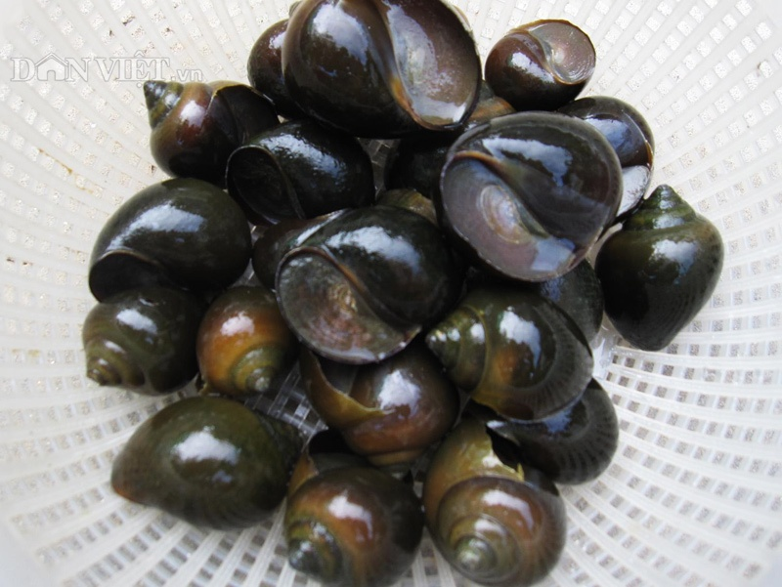
22
1
3
4

Slide 10

1

Slide 11


Slide 12





Slide 13

Giới thiệu chữ t

Slide 14

Cấu tạo của chữ

Slide 15


Các kiểu chữ

Slide 16
Điểm giống và khác nhau giữ chữ và

Slide 17



Slide 18


Slide 19



Slide 20

Giới thiệu chữ

Slide 21

Cấu tạo của chữ

Slide 22


Các kiểu chữ

Slide 23
Trò chơi 1: thử tài bé yêu

Slide 24
i
t
c

Slide 25
i

Slide 26

c
t

Slide 27
t

Slide 28
c
t
i

Slide 29
c

Slide 30





Điền chữ cái còn thiếu vào chỗ chấm

Slide 31


Slide 32
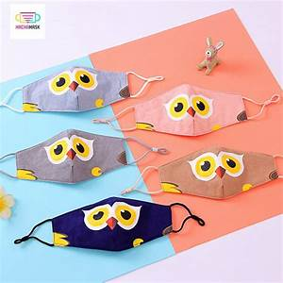

Slide 33
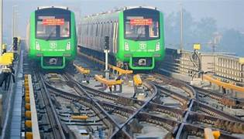



Điền chữ cái còn thiếu vào chỗ chấm

Slide 35
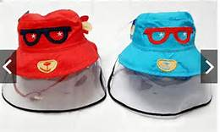

Slide 36


2.Các con vừa được học nhóm chữ cái nào?
1.Nhóm chữ a,ă,â
3.Nhóm chữ e,ê

Slide 37

Kết thúc:chúc các con luôn ngoan ngoãn học giỏi

